Slide 1


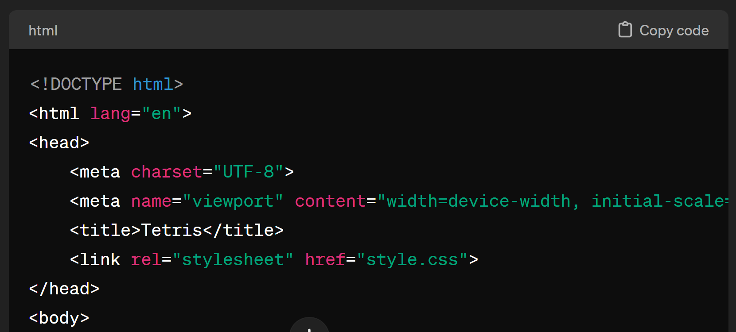
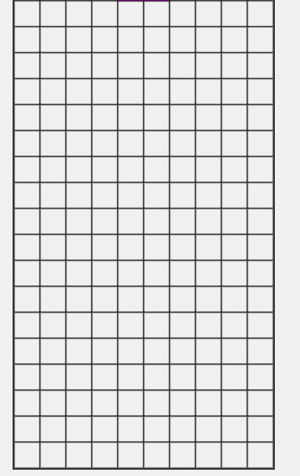
ChatGPTでテトリスを作ってみた！ ※メッセージやりとりは意訳です
ゲームであるテトリスのコードをJavaScriptで書いて
ゲームであるテトリスのコードをJavaScriptで書いて
はい、よろこんで！
HTML, CSS, JSのファイルを作ったよ
ご丁寧に「Copy」ボタンまである、
３つのファイルをコピーしてっと、
うん、JSファイルのコードが37行って
少なすぎない？
コード見ると、ゲーム画面のフレーム
作るコードしかないじゃん
コードの続きを書いて
急に英語！
まあ、今度は100行追加コードだし
中の関数を見てもランダムに
ブロック作ったり、矢印キーで回転
させたり基本的な機能は揃ってる
実行………動かない！
Sure, let’s continue ……
Here’s the rest of the JavaScript code:
あの、動かないですけど
いやいやいや、 HTMLでJavaScript関連付けてる？
CSSスタイル適用してる？ ブラウザのコンソールでエラー確認してみて？

Slide 2
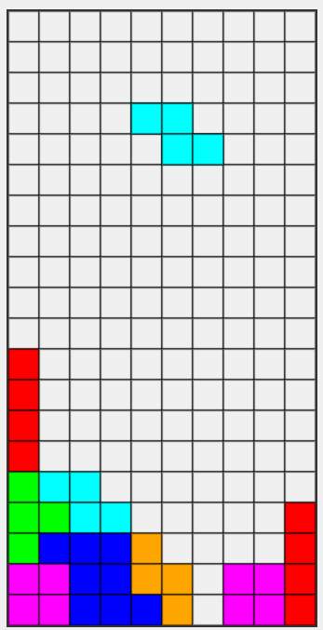
ゲームであるテトリスのコードをJavaScriptで書いて
言われたこと全部試したけど駄目、コード続きある？
前のコードでゲームが正しくスタートしないなら
もう一度 追加コード含めて出すから、これで試してみて
基本的に先ほどと同じコードだが
今回はHTMLにJSコードを全て
埋め込んできた！
おっ！ 動いた♪
テトリスとして成り立っている
ここまで、数回のやり取り ものの十数分で出来てしまった
生成AI恐るべし
ただ、現段階ではコーディング知識ないとより複雑なプログラムは難しそう
結論： 「AIはプログラムに責任持ってくれない。 当面、プログラマが生成AIを効率的に使うだけ」

